Slide 1
Literatura pro děti s didaktikou
PB.MS/2.S1 OPB01L120A
29. 10. 2018
PhDr. Veronika Laufková, Ph.D.
Veronika.Laufkova@pedf.cuni.cz

Slide 2
Konkrétní aktivita s knihou I
22. 10.
Překonávání strachu a smrti - D. Schulmeisterová, K. Arijčuková, E. Andriantsarazo
23. 10. Městská knihovna Smíchov (náměstí 14. října 83/15) 9:00-10:00
„ZPÍVÁNÍ, ČTENÍ A HRANÍ V KNIHOVNĚ“
29. 10.
1. Próza se zvířecím hrdinou - Tereza Niková, Veronika Kratochvilová
2. Beztextové knihy - Klára Slabá, Iveta Brajerová
5. 11.
Naučné knihy: Příroda, změny ročních období apod. - Marie Nachtigalová, Jaroslava Šupová
Naučné knihy a práce s nimi - Kamila Žajdlíková, Zuzana Navarová

Slide 3
Konkrétní aktivita s knihou II
12. 11.
1. Způsoby zprostředkování tématu jinakosti/odlišnosti, životu s handicapem
Petra Žáková, Barbora Žáková
2. Pohádky, popletené pohádky - Blanka Nováková, Zuzana Nováková
19. 11. Knihy o etiketě - Markéta Pulkrábková, Nikola Kašparová
26. 11.
1. Obrázkové knihy, zejména pro dvouleté děti a práce s nimi
Václavíková Kateřina, Doležalová Tereza
2. Práce s poezií v mateřské škole – povolání, cestování, zvířata…
Hovorková Bára, Tydlitátová Lucie
3. 12. Časopisy pro děti předškolního věku - Kristýna Karadzasová

Slide 4
Zakončení předmětu – zápočet
Představení konkrétní knihy s aktivitou na semináři
Zpracování této aktivity dle šablony v Moodlu:
Název knihy vydané poprvé po roce 1989
Krátká anotace knihy
Návrh aktivity s ní:
-výstižný název aktivity vztahující se k rozvoji čtenářství a hlubšímu porozumění textu,
- cíl aktivity,
- pomůcky,
- časová náročnost,
- stručný popis aktivity.
Jména všech, kteří návrh aktivity zpracovávali.

Slide 5
Reflexe programu v knihovně
Dagmar Křížová (MK Smíchov)

Slide 6
Próza se zvířecím hrdinou

Slide 7
Nakladatelství PETRKOV
Čech Pavel:
Dobrodružství pavouka Čendy (tři díly, přátelství, láska apod.);
O klíči (krásný příběh vhodný k dokončování – má otevřený konec);
O mráčkovi;
O zahradě;
Velká knižní záhada (jednak záhada, jednak práce s významnými ilustrátory, kterých si Čech váží)

Slide 8
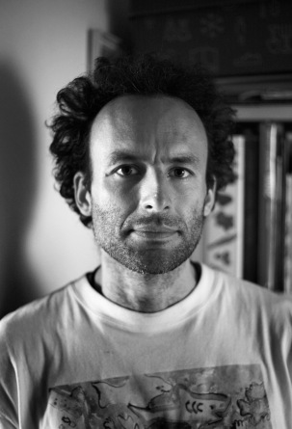
Pavel Čech
Brněnský malíř, ilustrátor, autor komiksů, narozen 1968, vyučený zámečníkem
Jeho ilustrace – romantické, romantizující, vlídné, melancholické, v detailech popisné, pohrávající si s prostorovými souvislostmi, někdy sentimentální a lítostivé (Reissner, 2015)
Více informací o knihách Pavla Čecha:
http://www.pavelcech.wz.cz/aknihy.html

Slide 9
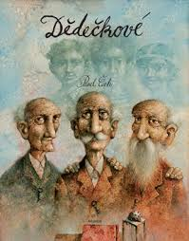
Výběr knih Pavla Čecha

Slide 10
Beztextové knihy
Porovnání kvality
Knihy S. Bernerové
Fiske – Haló, město; Haló, tam dole
Ann Suess (Co se děje … - kolem nás / o Vánocích / v lese / v říci pohádek, …)
Göbelové (Jak to chodí v cirkusu, Co se stalo na výletě)
HOST – Rok v lese, Rok ve školce, Rok na venkově

Slide 11
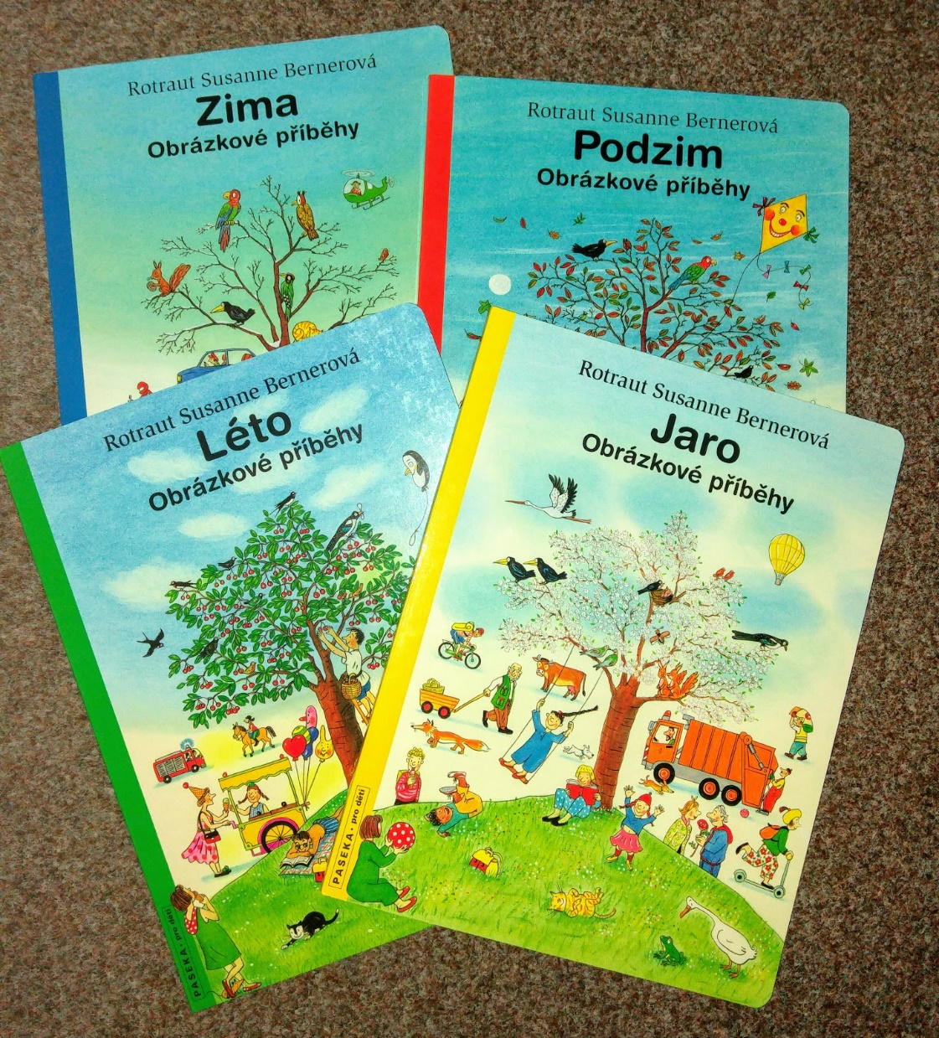
Nakladatelství Paseka
Bernerová R. S. – Obrázkové příběhy – Zima, Jaro, Léto, Podzim, Noc
velkoformátová leporela, wimmelbuchy
1 německé město, jedna ulice, 4 roční období

Slide 12
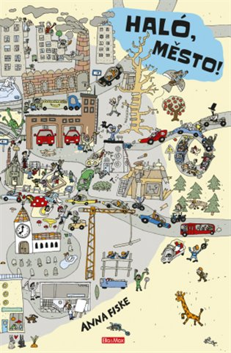

Slide 13
Jedna žába, druhá žába
Práce s knihou, Moodle

Slide 14
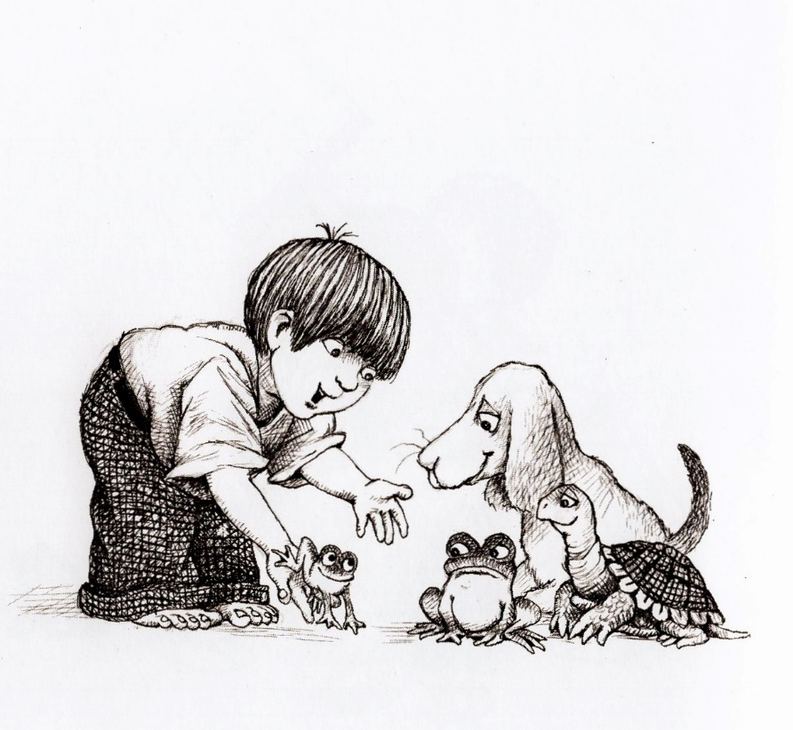
Uvnitř I

Slide 15
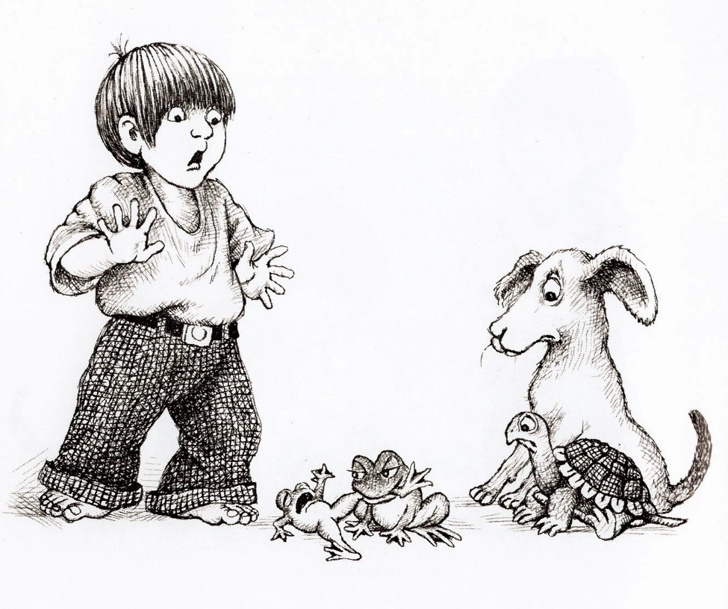
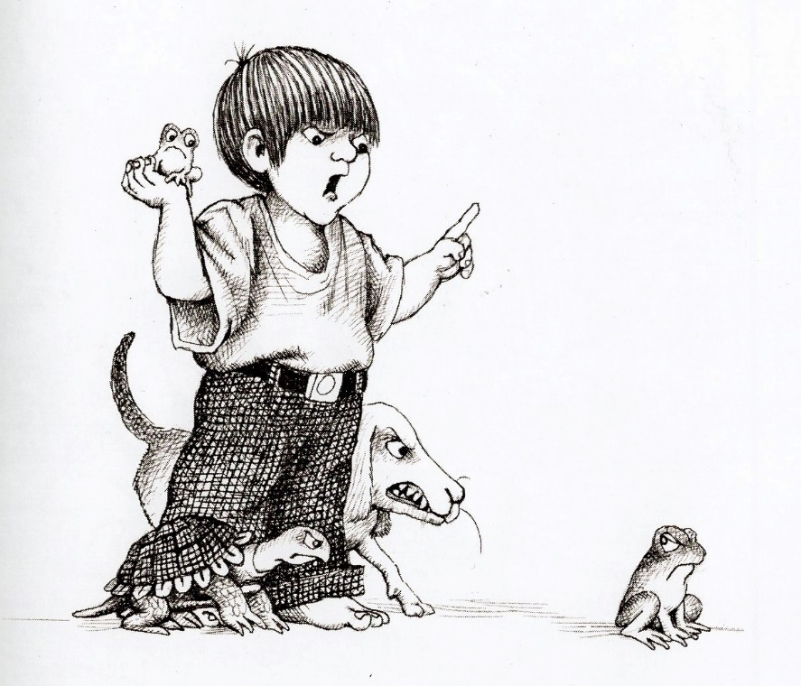

Slide 16
Venku I

Slide 17
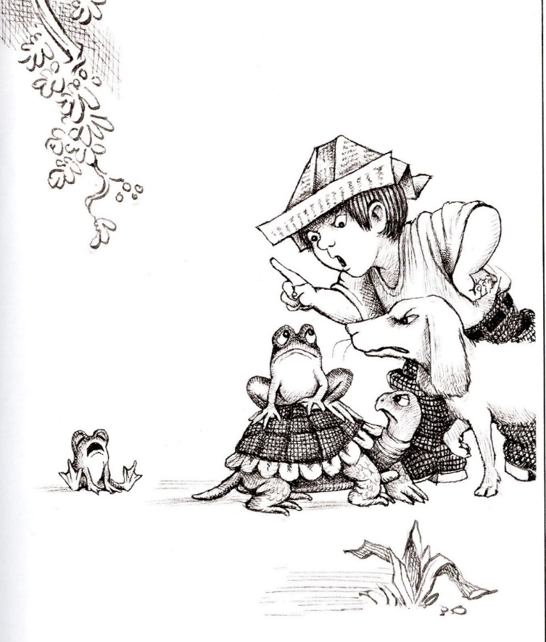

Slide 18
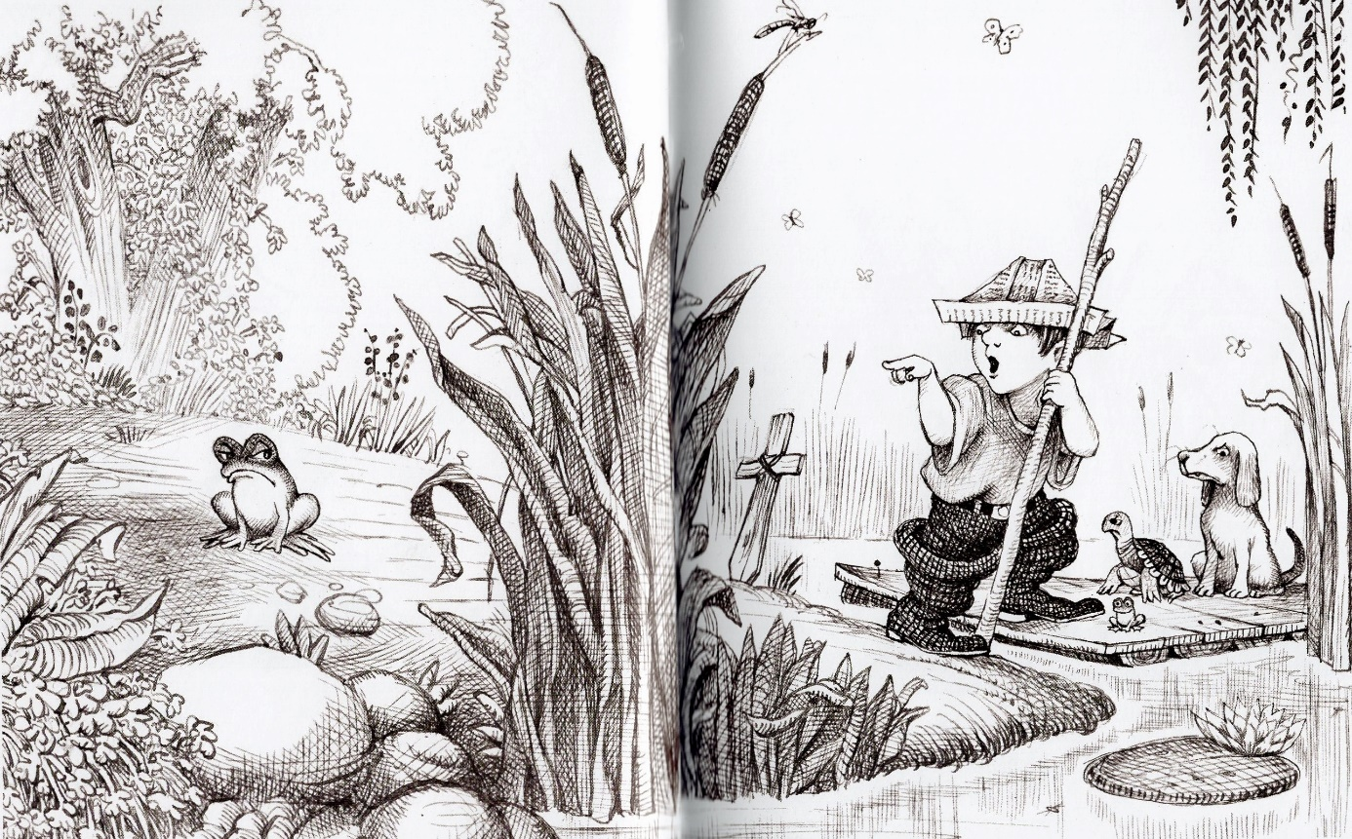

Slide 19
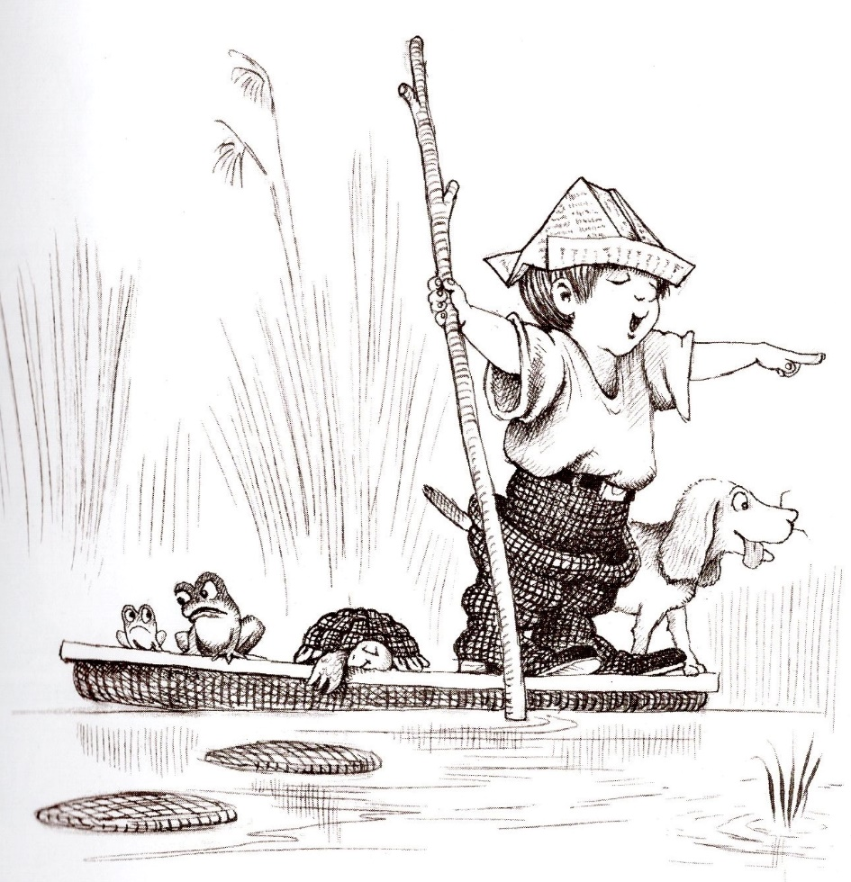
Venku II

Slide 20
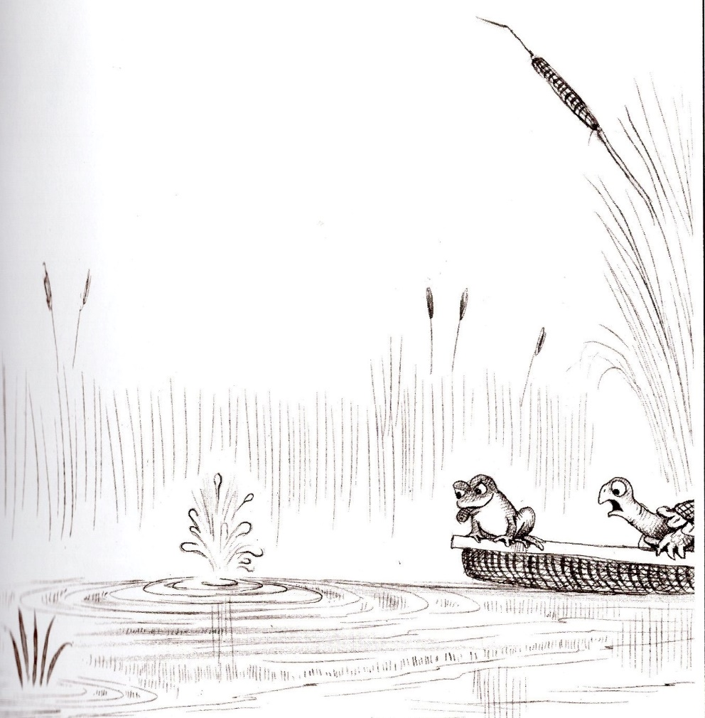

Slide 21
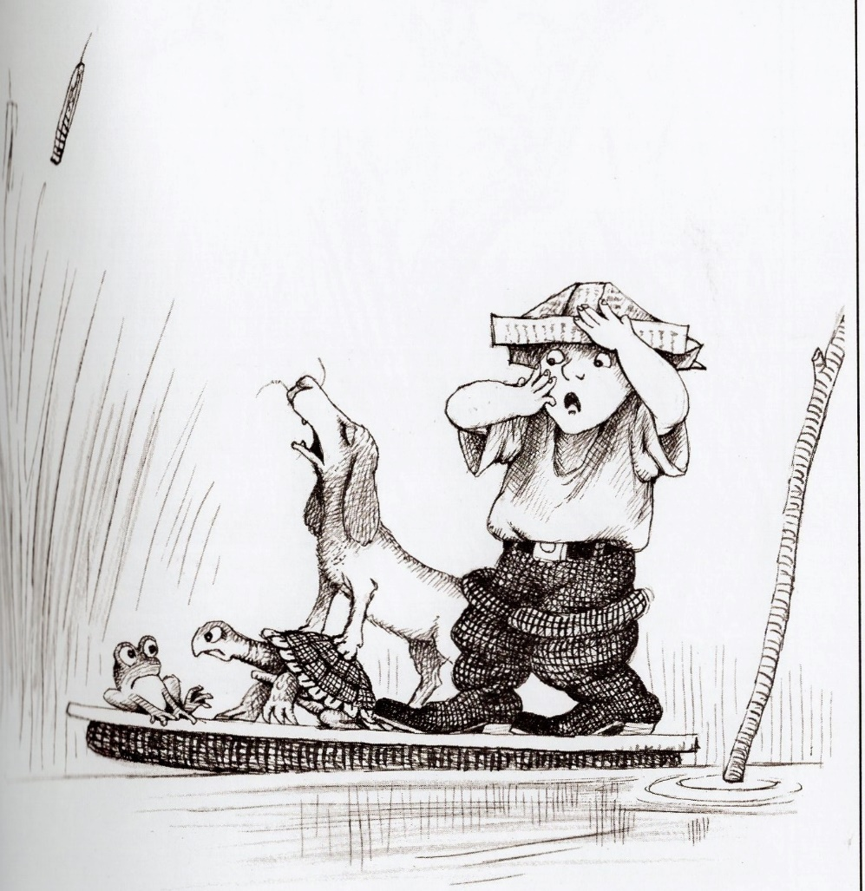

Slide 24
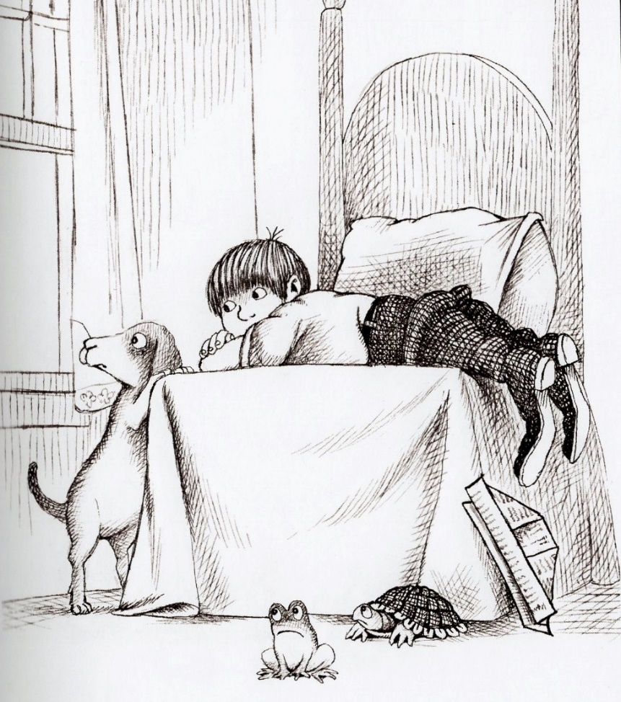
Uvnitř II

Slide 25
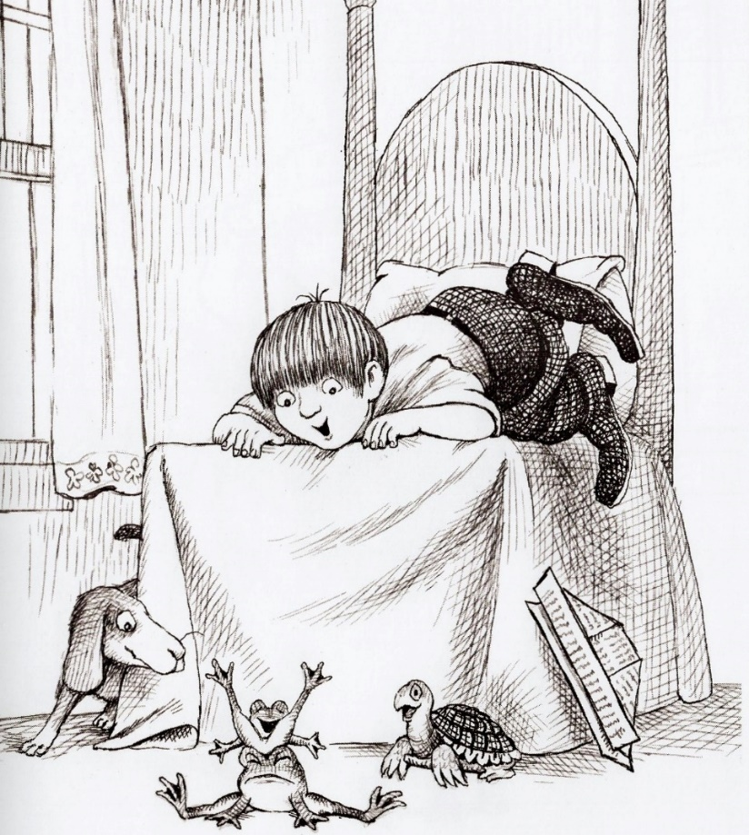
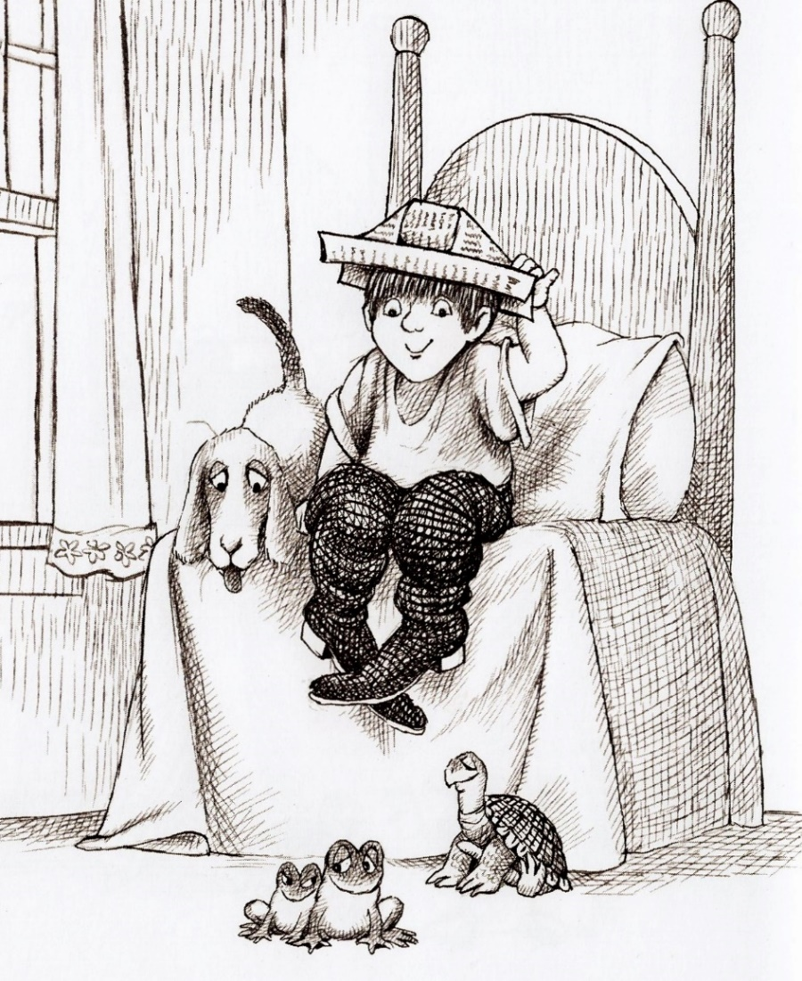

Slide 26
MAYEROVI, Mercer a Marianna. Jedna žába, druhá žába. Praha: Samuel, 2004. ISBN 80-86849-01-5.
Chlapec dostane jako dárek, který rozbaluje se svými zvířecími kamarády, nové zvířátko – malou žabičku. Jeho zvířecí kamarádka – velká žába – se netváří na příchod druhé žáby nadšeně.
Téma: přátelství (kamarádství), žárlivost
Práce s ustálenými prvky: střídá se děj odehrávající se doma I (dárek, jeho rozbalování, seznamování se „starou“ žábou, 1. konflikt) – venku I (cesta na výpravu – na krunýři želvy – 2. konflikt) – venku II (výprava na voru, za trest bez starší želvy – 3. konflikt) – doma II (truchlení po „malé“ žábě, její návrat, usmíření)
Kniha beze slov, pouze ilustrace. Děti se musí naučit „číst“ obrázky, sledovat, kdo co dělá, jak se tváří.

